Slide 1
Estadística Multivariada. Introducción
Humberto Suzán Azpiri

Slide 2
Est. Mult.
En esta sección nos apoyaremos en el Capítulo 1 de Manly (2005) y en el capítulo 1 de Johnson & Wichern (2007).
El término Estadística Multivariada se refiere al análisis de datos con múltiples variables involucradas y relacionadas entre si.
Las variables se analizan simultáneamente y todas son igualmente importantes.
En la estadística multivariada tenderemos aplicaciones descriptivas e inferenciales.

Slide 3
Posibles usos
Johnson & Wichern (2005) consideran que las técnicas multivariadas se utilizan para:
  Reducción de datos o simplificación,
  Ordenamiento y clasificación de entidades de estudio.
  Estudios sobre la dependencia de las variables.
  Predicción
  Pruebas de hipótesis multivariadas.

Slide 4
Ejemplos: Estudios de la vegetación del desierto.
1. Acorde a los valores de importancia de especies vegetales en el desierto sonorense establecer la relación entre los diferentes sitios estudiados.
Este es un típico ejemplo de análisis de ordenamiento donde teníamos 88 especies de plantas distribuidas en 8 comunidades con distintos grados de perturbación.
En primera instancia había que detectar cuáles eran las especies más importantes en la comunidad y como la estructura de la comunidad cambiaba.

Slide 5
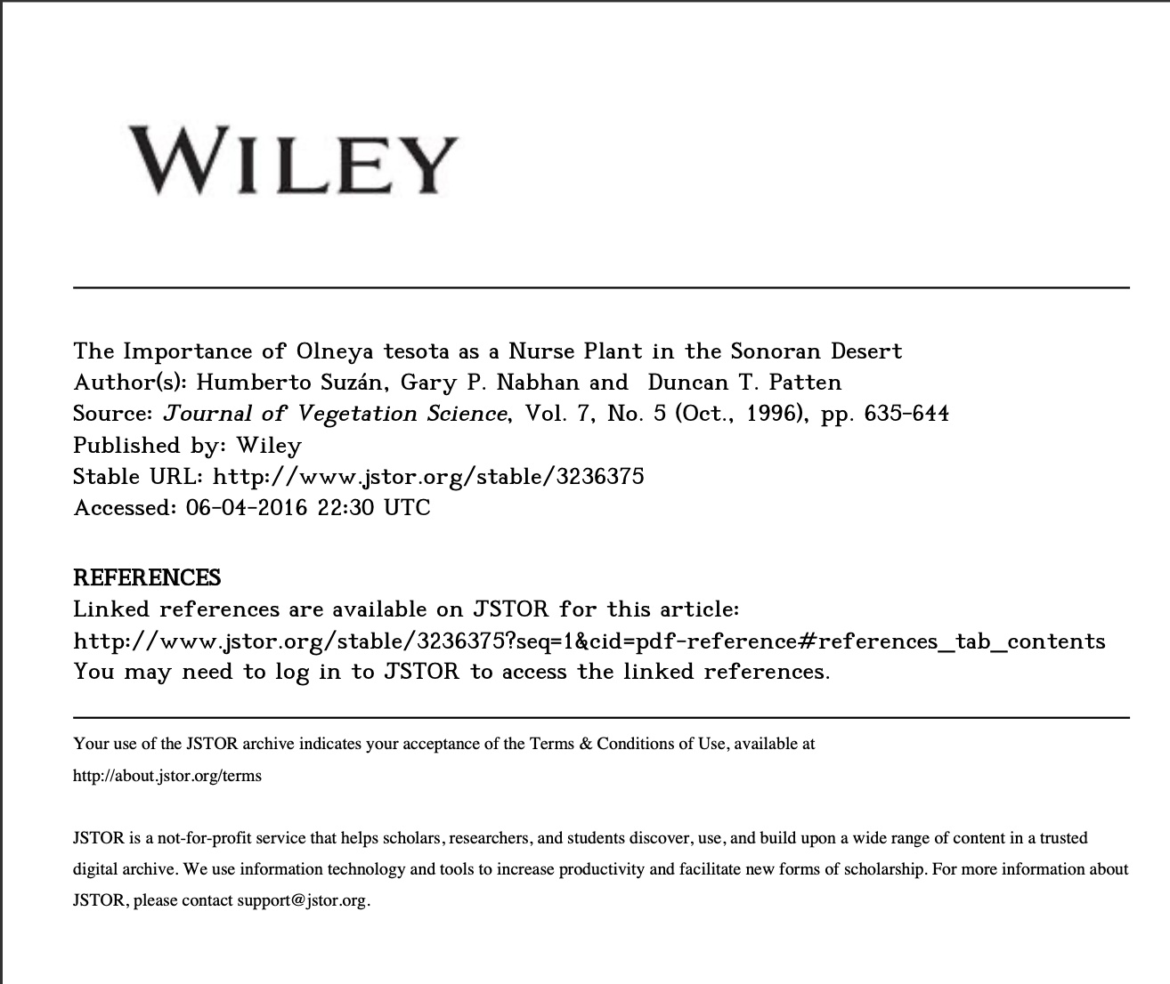
Publicación parte de mi tesis doctoral

Slide 6
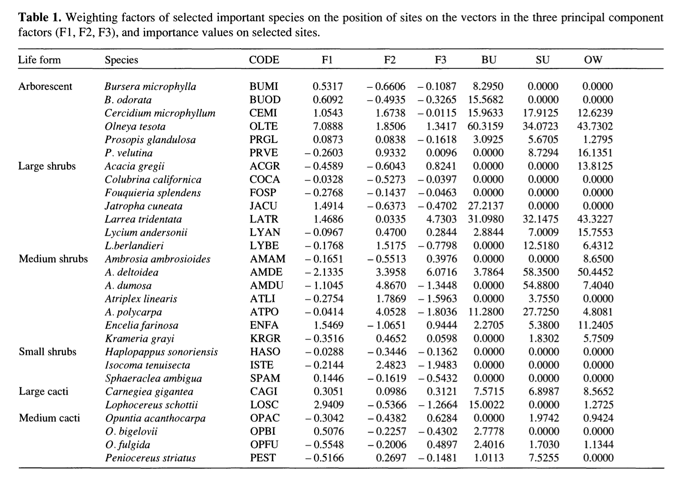
Vegetación en el desierto
En este caso la reducción de variables es importante y nos puede llevar a entender las relaciones entre las especies

Slide 7
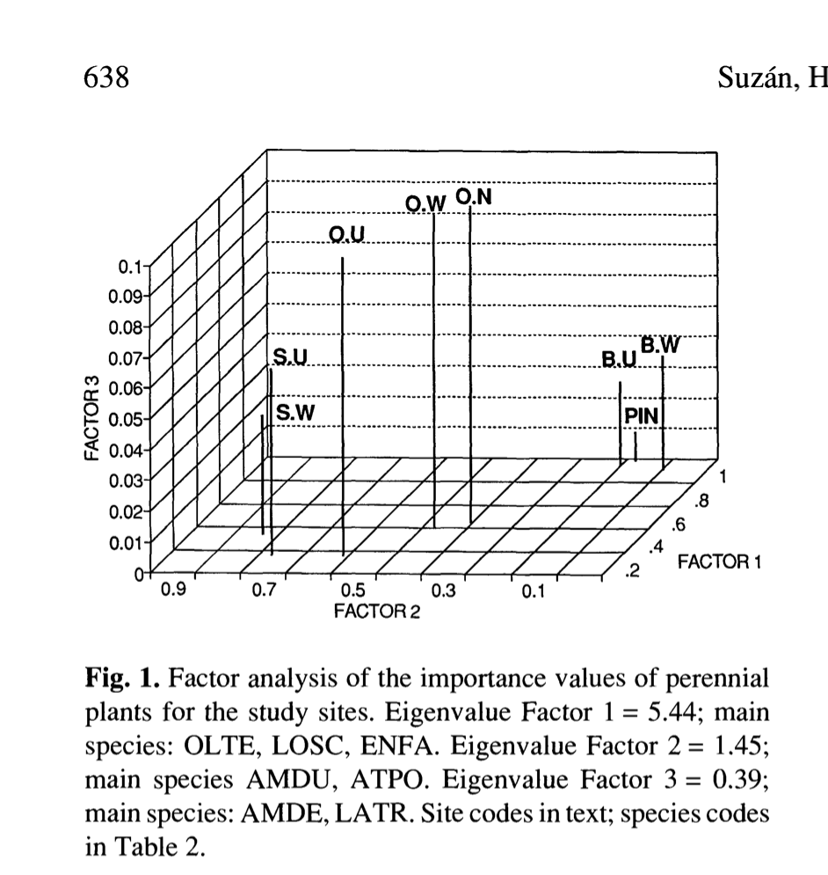
Ejemplo de análisis y graficación multivariada

Slide 8
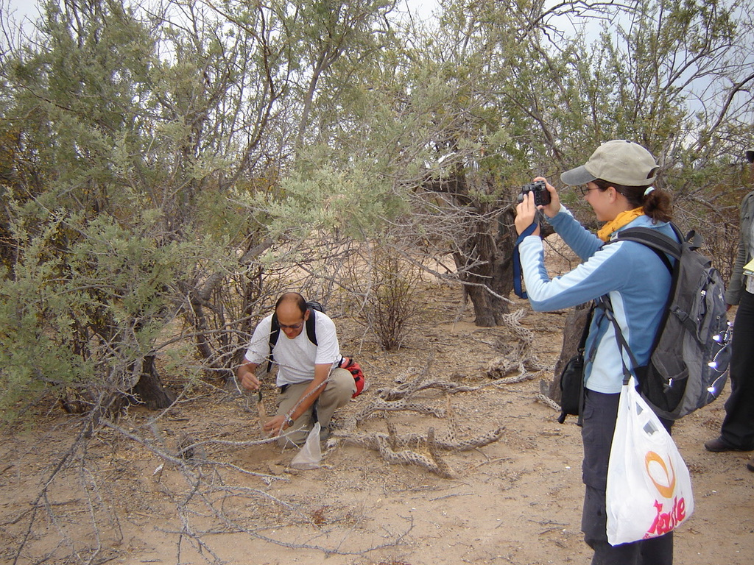
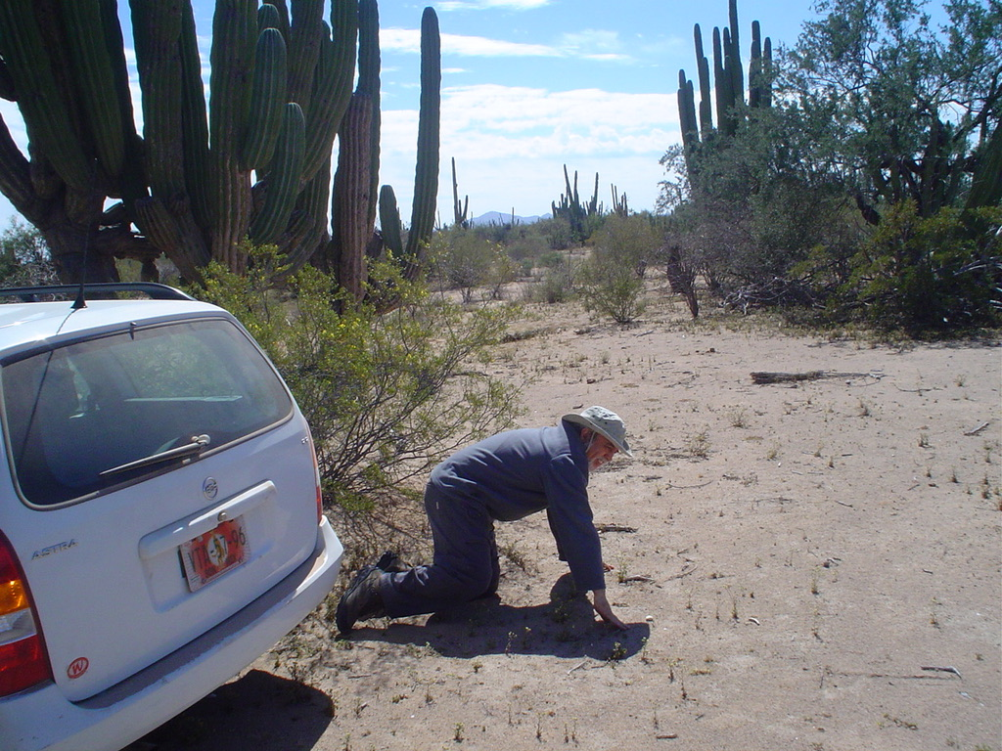
MI sitio de estudios doctorales y algunos personajes que quizás conozcan:

Slide 9

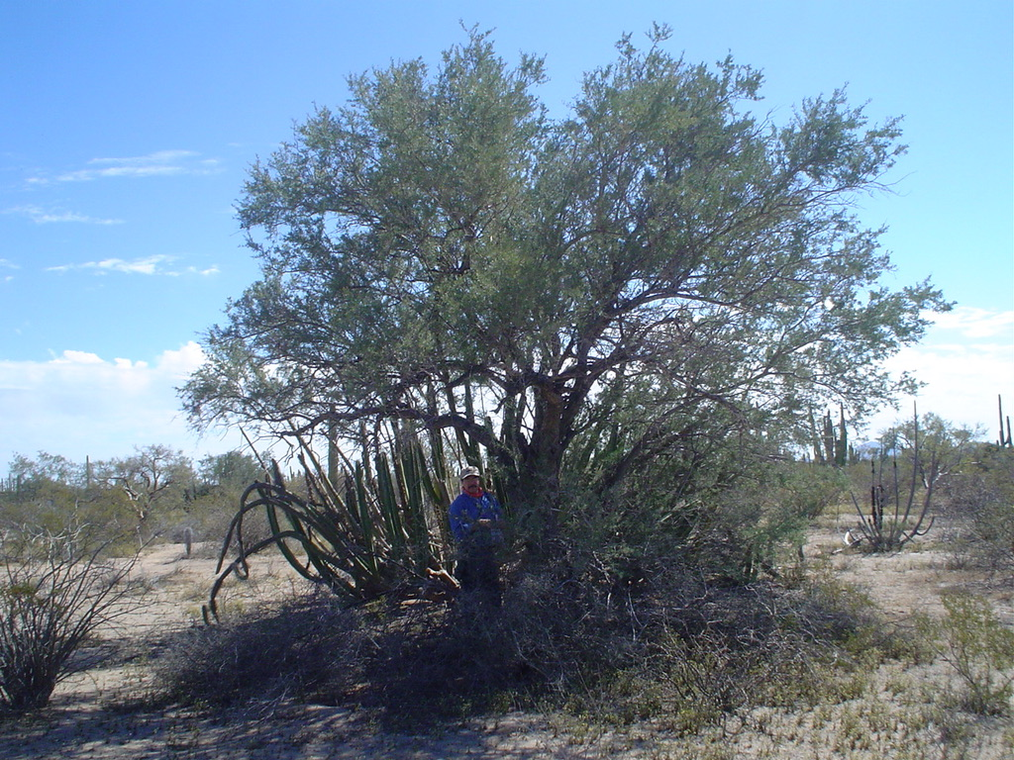
Trabajo de campoen el 2003 en mi sitio de estudios doctorales de 1992

Slide 10
Ejemplo del Manly (2005)
En Febrero de 1898 Hermon Bumpus tomó datos de gorriones que sobrevivieron o murieron después de una tormenta severa.
Tomó 5 datos de un grupo de gorriones que sobrevivieron y de los que murieron: Longitud total, del ala, de la cabeza y pico, del húmero y de la quilla del esternón (Manly 2005, págs. 1-2).
Las preguntas que surgen de estos análisis pudieran ser
  Como se relacionan las variables medidas?
  Hay diferencias significativas entre sobrevivientes y muertos?
  Existe la misma variación entre ambos grupos?
  Se puede construir una función que separe los grupos?

Slide 11
Otro ejemplo del Manly (2005)
Datos de distribución de mariposas y sus frecuencias génicas.
Estas mariposas de la costa oeste de los Estados Unidos fueron colectadas en 16 sitios y se midieron variables ambientales y genéticas.
Las preguntas que surgen son:
  Están relacionadas las variables genéticas y ambientales de las colonias?
  Que variables ambientales influyen más en la variación genética?
  Existe algún tipo de causalidad?

Slide 12
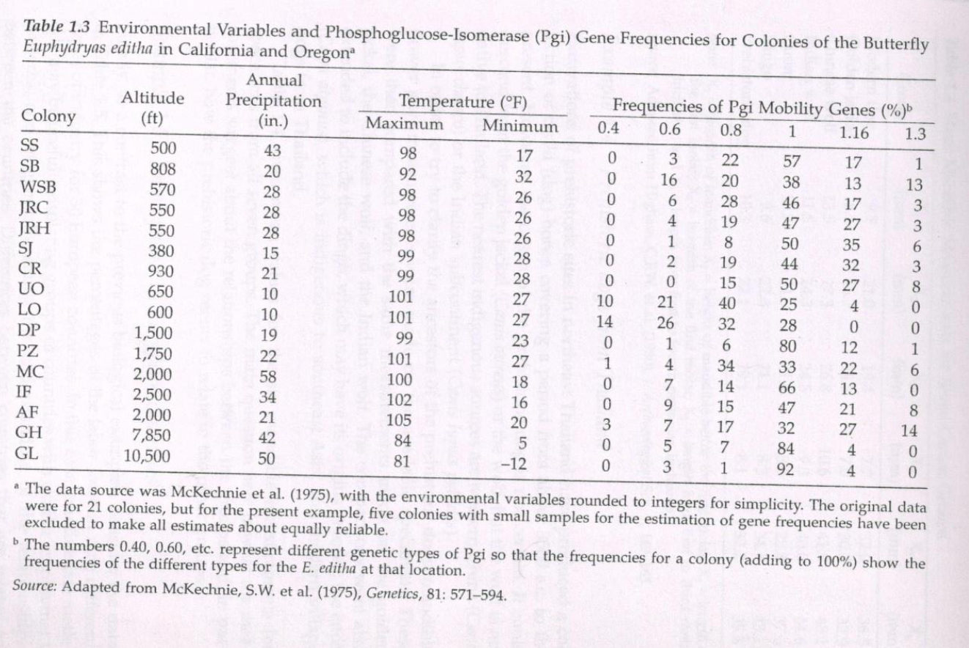
Datos ambientales y genéticos

Slide 13
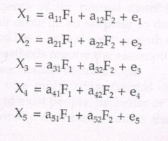
Vista preliminar de algunos temas
Para el caso de los gorriones el análisis de componentes principales o el análisis de factores ayudan a entender las relaciones de las variables por medio de la creación de variables nuevas que sean combinaciones lineales de las variables originales y así reducir dimensiones:

Slide 14
Capítulo 1 de Manly (2005)
En este capítulo también nos hacen presentaciones previas de técnicas de clasificación (clusters), ordenamiento (componentes principales y análisis de discriminantes), etc.
Una lectura de este capítulo es importante para iniciar el tema, remarcando la importancia de:
  Estadística multivariada descriptiva.
  Estadística inferencial basada en la normal multivariada.
  Importancia de la clasificación y ordenamiento de datos.
  Improtancia de las gráficas multivariadas.

Slide 15

Otros ejemplos de análisis multivariados

Slide 16
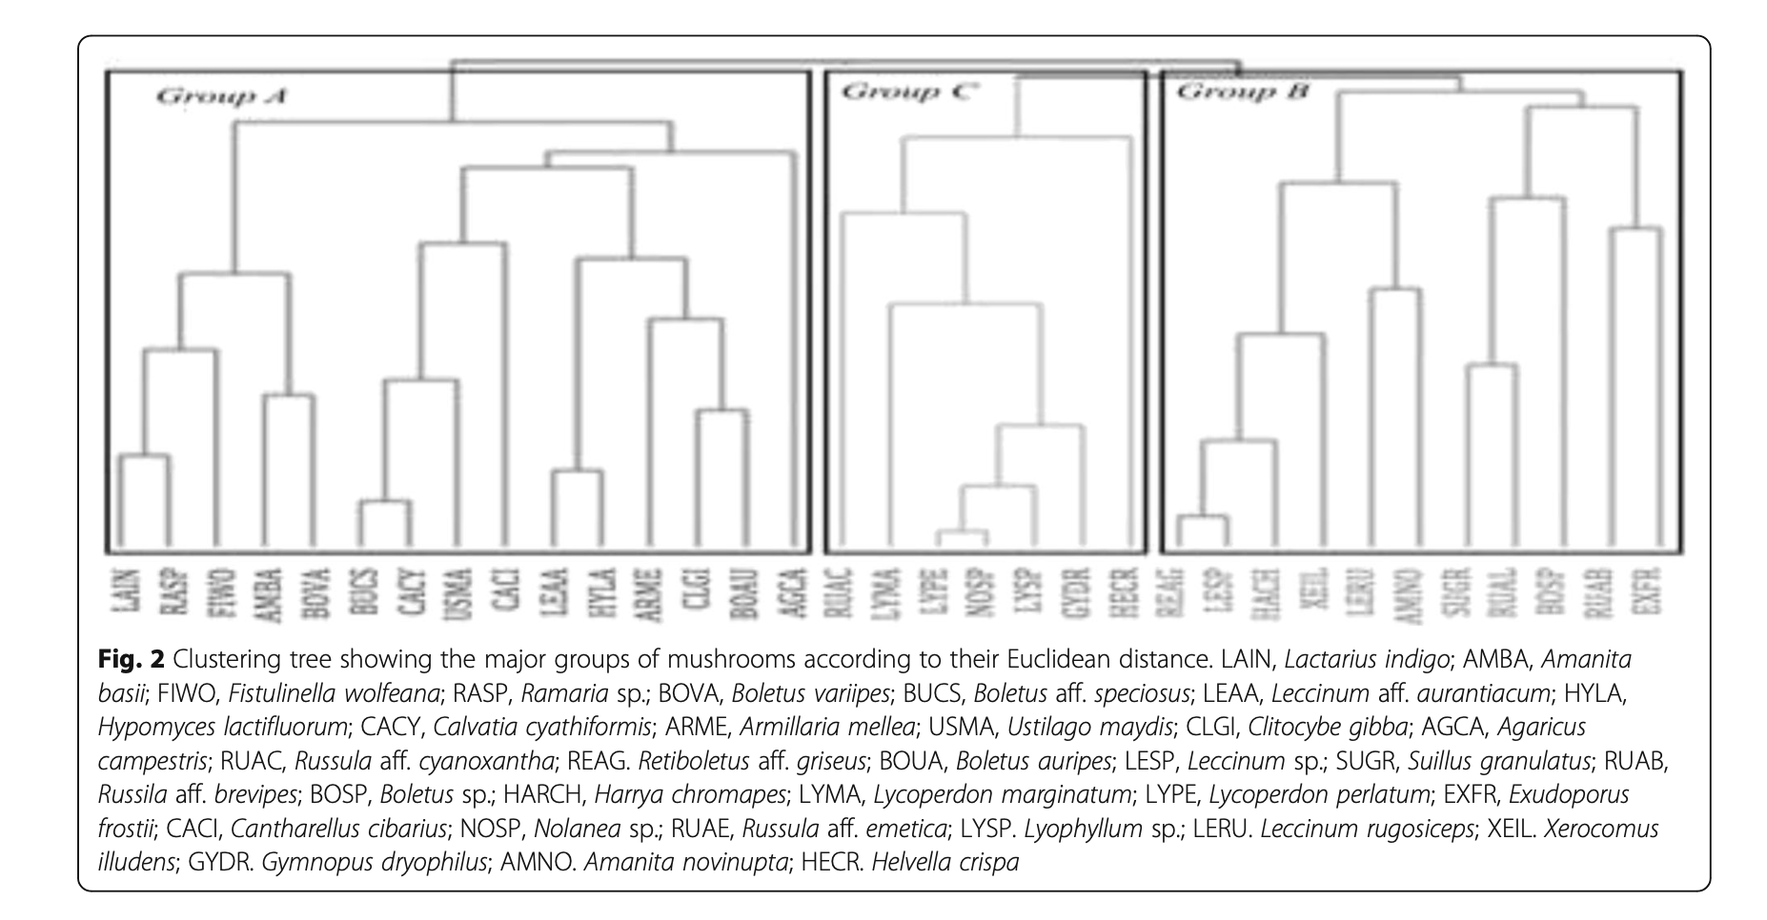
Trabajo con hongos (tesis de maestría de Daniel Robles)
En este estudio se trabajó con técnicas de clasificación (cluster) y de escalamiento multidimensional no métrico.

Slide 17
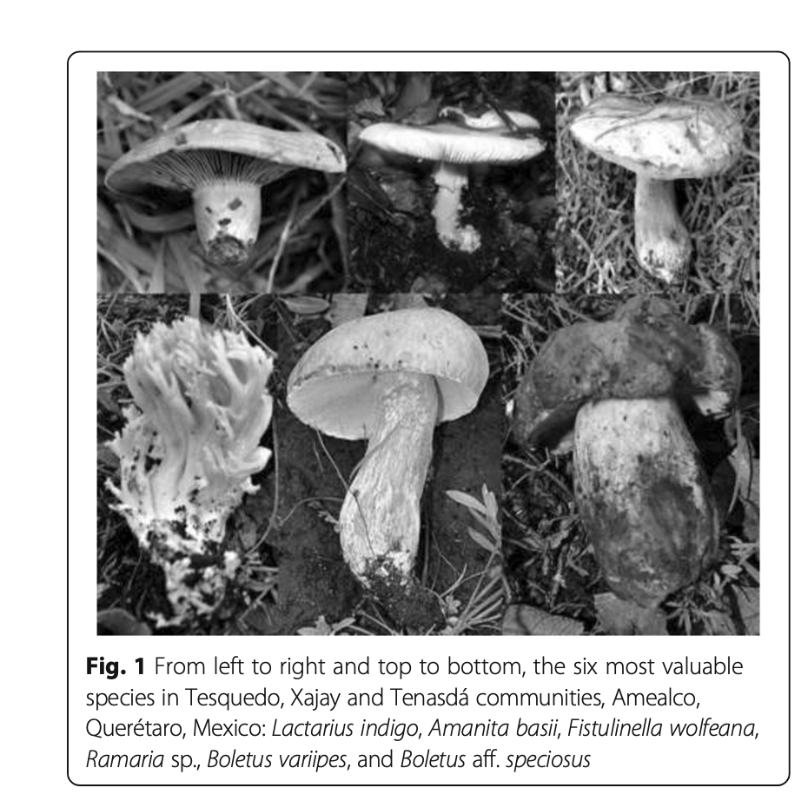
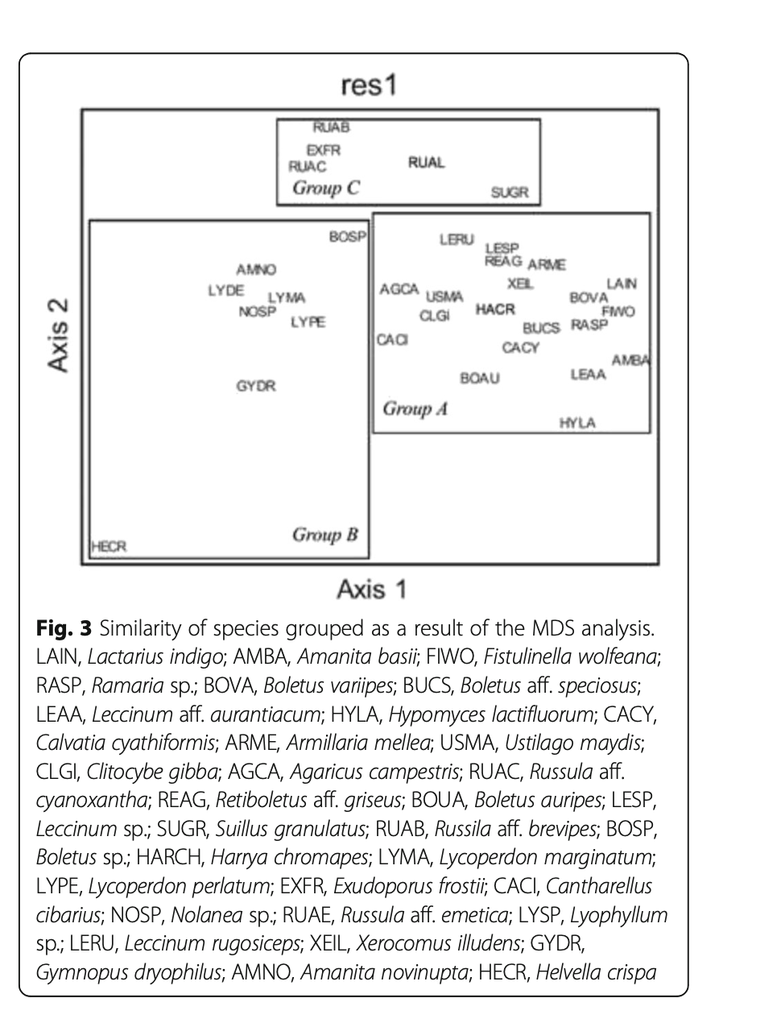
Escalamiento multidimensional

Slide 18
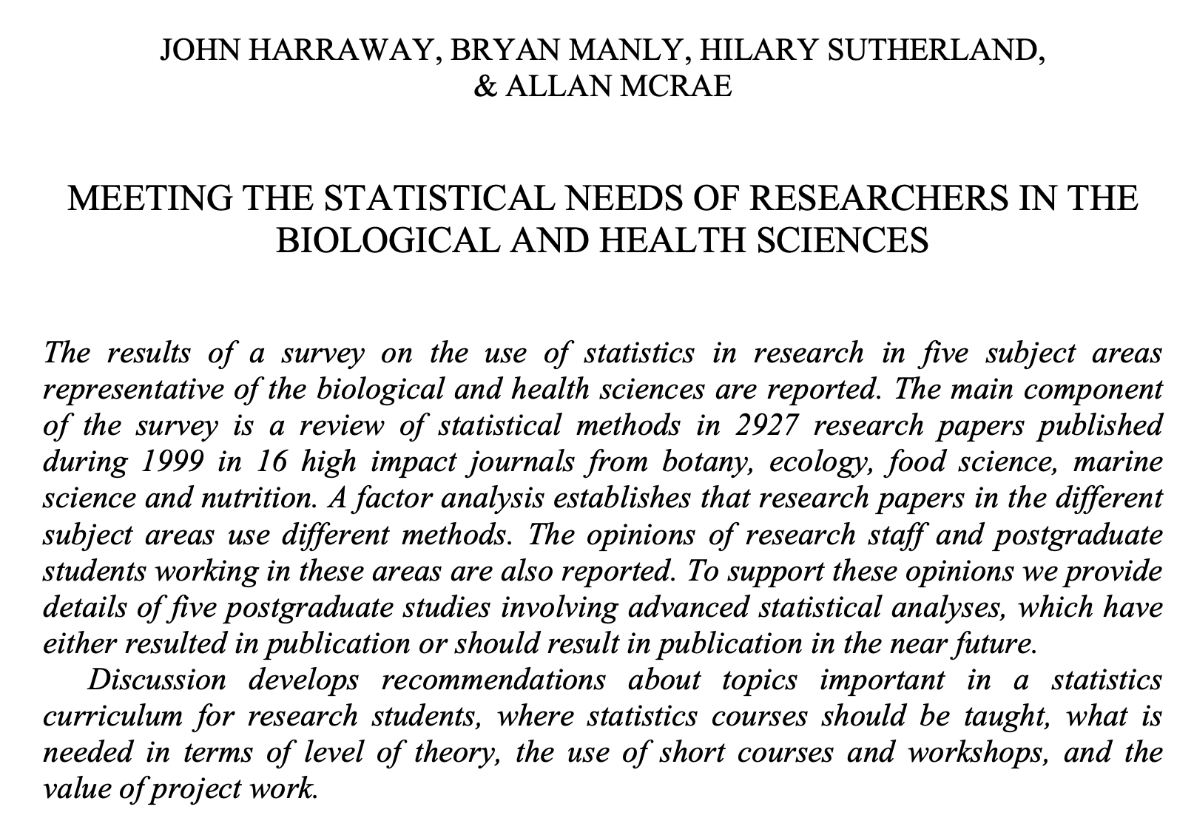
Trabajo de Harraway et al. 2001

Slide 19
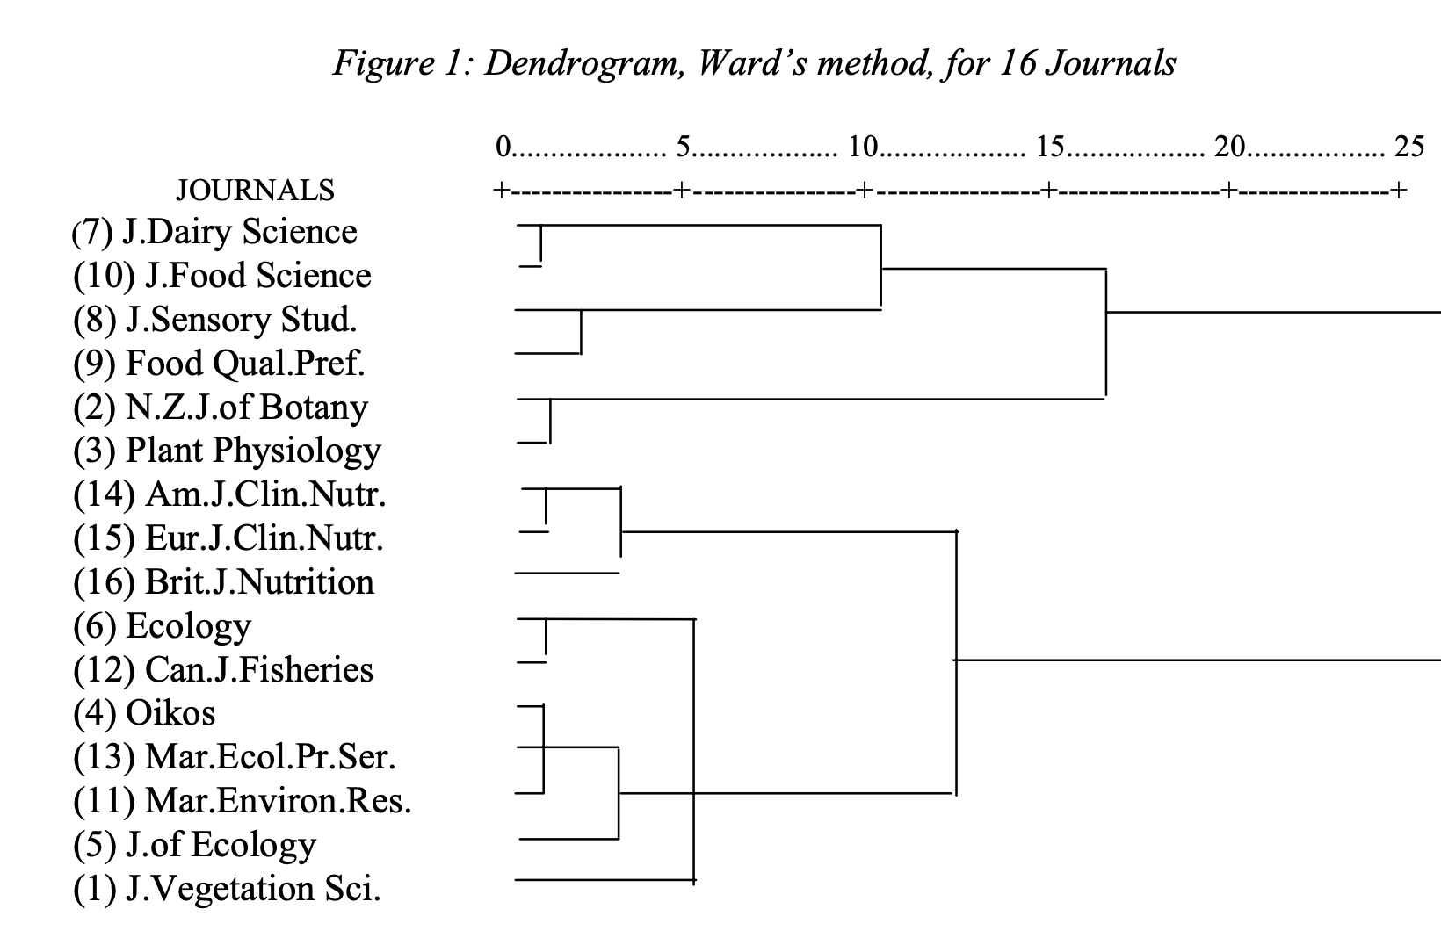
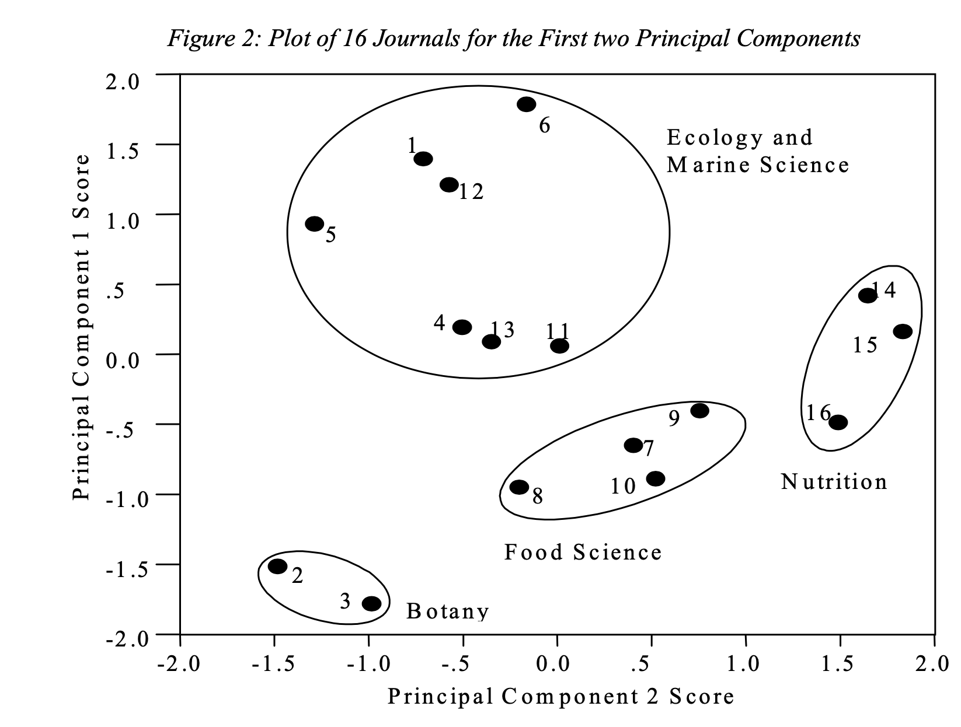
Usos de la estadística
En este estudio se clasificaron y ordenaron el uso de técnicas estadísticas en 2927 artículos de 16 revistas .
Clasificación y ordenamiento de datos

Slide 20
Tarea 1. Del mismo trabajo de Harraway et al. (2001)
Seleccionar 10 artículos recientes de revistas indizadas de su tema de interés y mencionar el tipo de estadística utilizado.
Mencionar si su área de interés cae en alguna de las siguientes: Taxonómicas; Ecológicas y manejo; Celulares y/o moleculares; fisiológicas.
Referir en la siguiente forma: Cita completa, área de interés y tipo de estadística acorde a la tabla de la siguiente diapositiva.
Si no se ajusta a estos temas, referirlo como categoría 15 (otros), como sería el caso de pruebas Bayesianas.

Slide 21
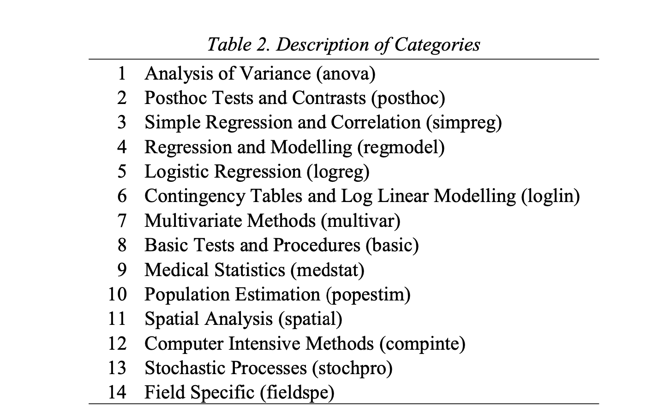
Tarea 1.

